Slide 1
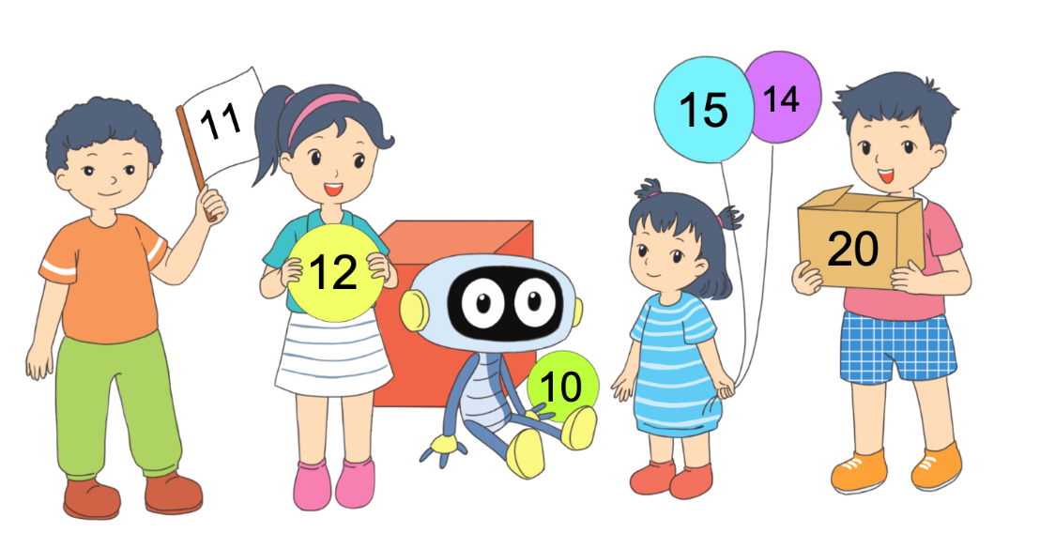
TOÁN 1

Slide 2
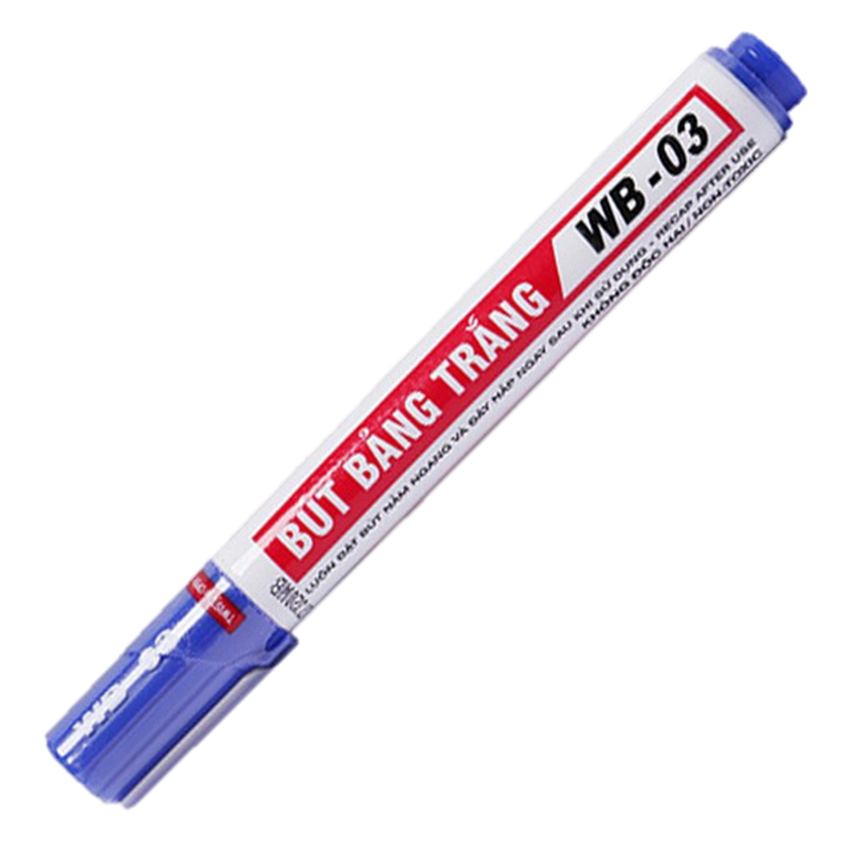
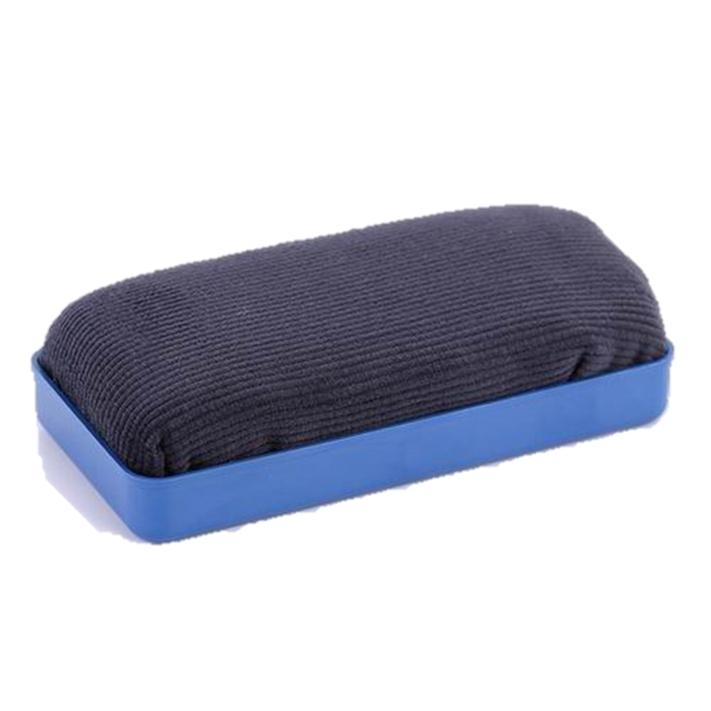
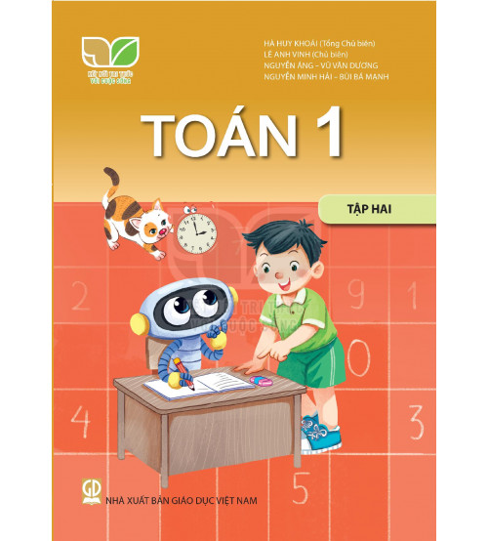
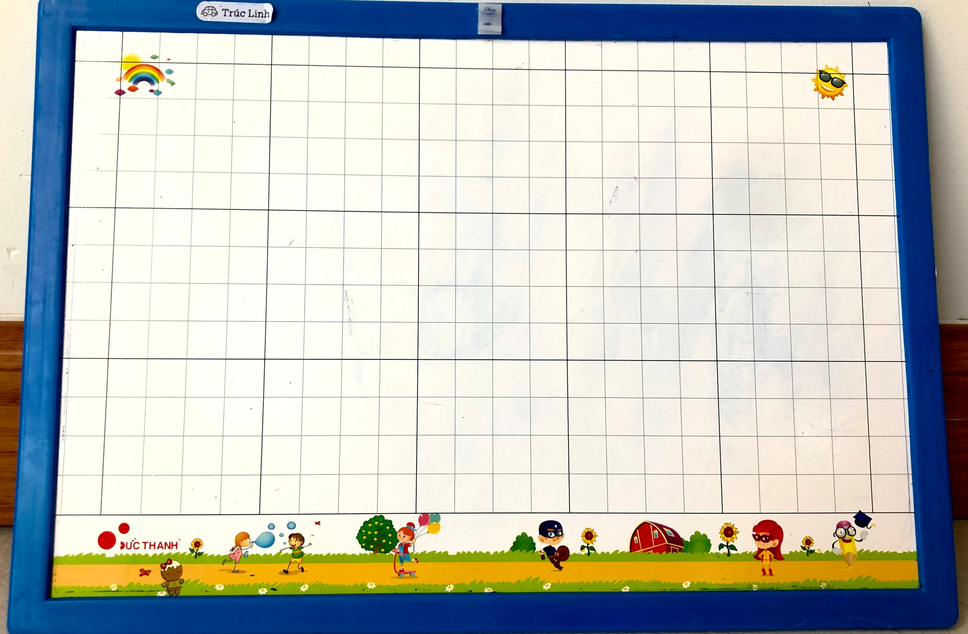
CHUẨN BỊ

Slide 3


Chủ đề 6: CÁC SỐ ĐẾN 100
Bài 22
SO SÁNH SỐ CÓ HAI CHỮ SỐ
(Tiết 1)
Trang 16

Slide 4


Slide 5

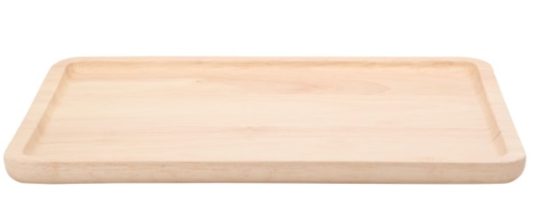


16 < 19
19 … 16
1 chục
6
1 chục
9
?
<
?
?
19
16
Nhận xét số cà chua trong túi.
Nhận xét số cà chua ngoài túi.
Notes:
Như vậy, kho

Slide 6

16 < 19
19 > 16
Khi chữ số hàng chục giống nhau, ta so sánh chữ số hàng đơn vị. Số nào có chữ số hàng đơn vị bé hơn thì số đó bé hơn, số nào có chữ số hàng đơn vị lớn hơn thì số đó lớn hơn.
Notes:
Có thể Cho HS lấy thêm ví dụ

Slide 7


42 > 25
25 … 42
?
>
?
?
25
42
Vì sao em chọn dấu > ?
Notes:
Phần lấy cho HS so sánh trước rồi để HS nêu lí do vì sao em điền dấu bé luôn Từ đó dẫn dắt HS nếu quy tắc so sánh
HD HS phần tích ở số túi và ở ngay trên chữ số nữa

Slide 8
52 > 25
25 < 42
Số nào có chữ số hàng chục lớn hơn thì số đó lớn hơn. Số nào có chữ số hàng chục bé hơn thì số đó bé hơn.
Chú ý khi so sánh số có hai chữ số, ta so sánh chữ số hàng chục trước.
Notes:
Gv Có thể Cho HS lấy thêm ví dụ
Lưu ý khi so sánh sô

Slide 9


Slide 10
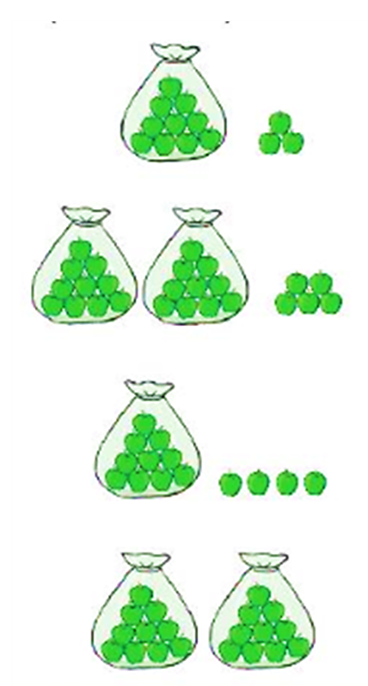
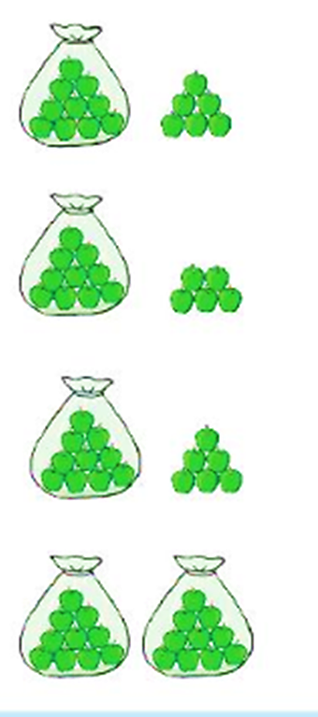


So sánh (theo mẫu).
1
?
13 16
<
?
?
?
?
Notes:
GV cho HS tự viết phép so sánh vào bảng con rồi chiếu đáp án sau

Slide 11
So sánh (theo mẫu).
1
13 16
13 < 16
<
25 15
?
>
Notes:
GV cho HS tự viết phép so sánh vào bảng con rồi chiếu đáp án sau

Slide 12
So sánh (theo mẫu).
1
14 16
?
<
Notes:
GV cho HS tự viết phép so sánh vào bảng con rồi chiếu đáp án sau

Slide 13
So sánh (theo mẫu).
1
20 20
?
=
Notes:
GV cho HS tự viết phép so sánh vào bảng con rồi chiếu đáp án sau

Slide 14
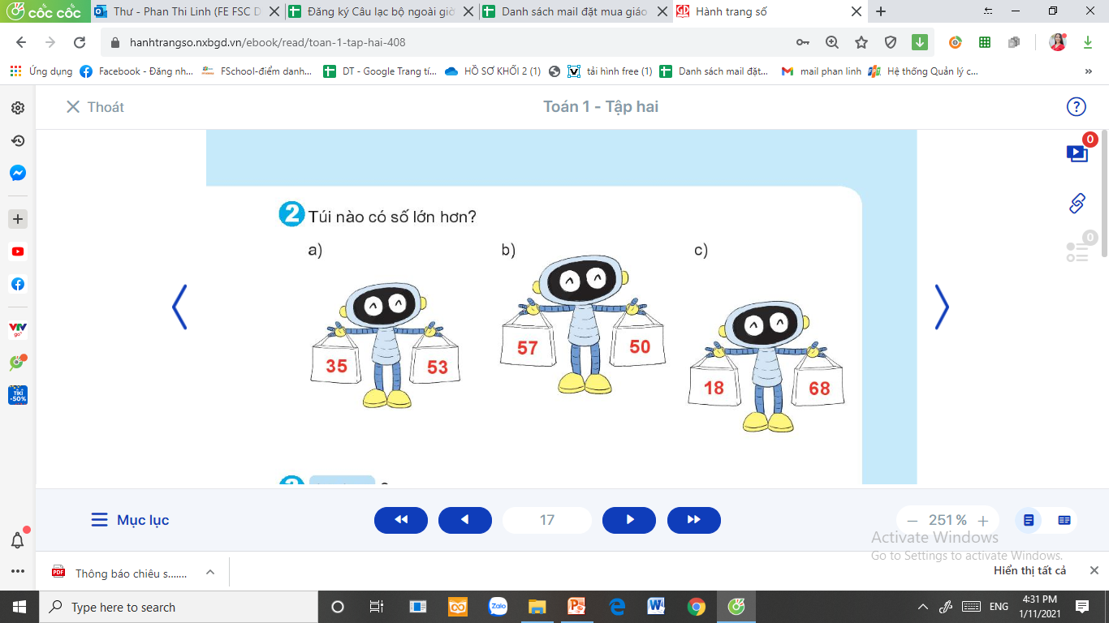
Túi nào có số lớn hơn?
2
a)
b)
c)
Notes:
Click vào mũi tên để ra kết quả. Nêu HS chọn sai, Gv kích them vào mũi tên đúng đẻ chốt lại

Slide 15
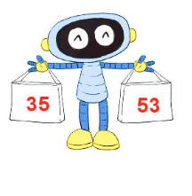

Túi nào có số lớn hơn?
2
a)
35
53
Notes:
Click vào mũi tên để ra kết quả. Nêu HS chọn sai, Gv kích them vào mũi tên đúng đẻ chốt lại

Slide 16
Túi nào có số lớn hơn?
2
b)
57
50
Notes:
Click vào mũi tên để ra kết quả. Nêu HS chọn sai, Gv kích them vào mũi tên đúng đẻ chốt lại

Slide 17
Túi nào có số lớn hơn?
2
c)
18
68
Notes:
Click vào mũi tên để ra kết quả. Nêu HS chọn sai, Gv kích them vào mũi tên đúng đẻ chốt lại

Slide 18
>; <; = ?
3
?
?
24 19
56 65
?
?
35 37
90 89
?
?
68 68
71 81
Notes:
GV cho HS tự viết phép so sánh vào bảng con rồi chiếu đáp án sau

Slide 19
>; <; = ?
3
?
>
?
24 19
<
56 65
<
?
>
35 37
?
90 89
=
?
<
68 68
?
71 81
Notes:
GV cho HS tự viết phép so sánh vào bảng con rồi chiếu đáp án sau

Slide 20
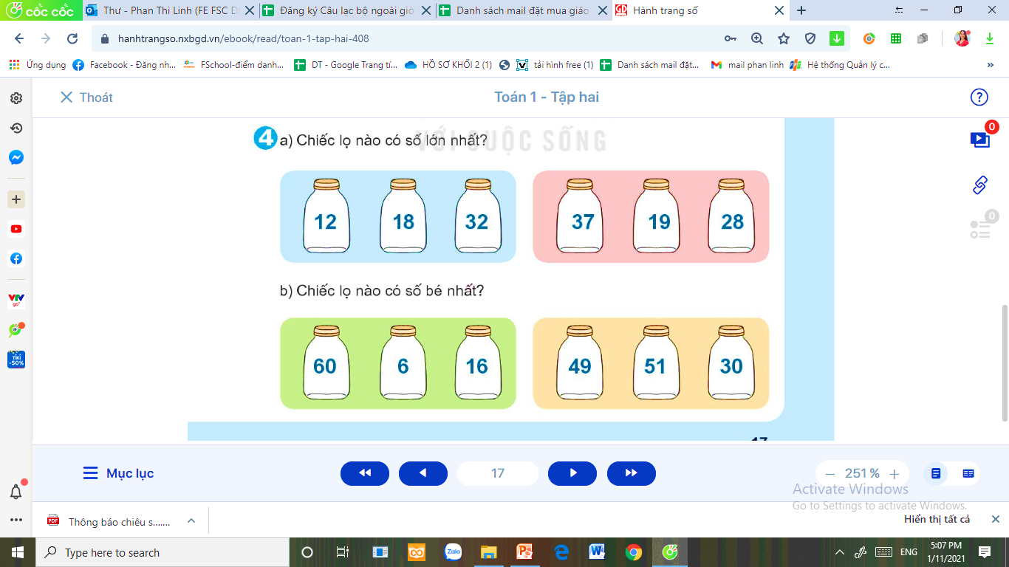
a) Chiếc lọ nào có số lớn nhất?
4
b) Chiếc lọ nào có số bé nhất?
Notes:
GV cho HS tự viết phép so sánh vào bảng con rồi chiếu đáp án sau

Slide 21


Slide 22

CHÂN THÀNH CẢM ƠN QUÝ THẦY CÔ
VÀ CÁC EM HỌC SINH!

